Slide 1
Deutschsprachige Literatur im 20. Jh.
7. Neue Medien

Slide 2
Großstadtlyrik im Expressionismus
Heym
Liechtenstein, Stadler
Tucholsky

Slide 3
Georg Heym: Die Stadt
Sehr weit ist diese Nacht. Und Wolkenschein
Zerreißet vor des Mondes Untergang.
Und tausend Fenster stehn die Nacht entlang
Und blinzeln mit den Lidern, rot und klein.
Wie Aderwerk gehn Straßen durch die Stadt,
Unzählig Menschen schwemmen aus und ein.
Und ewig stumpfer Ton von stumpfem Sein
Eintönig kommt heraus in Stille matt.
Gebären, Tod, gewirktes Einerlei,
Lallen der Wehen, langer Sterbeschrei,
Im blinden Wechsel geht es dumpf vorbei.
Und Schein und Feuer, Fackeln rot und Brand,
Die drohn im Weiten mit gezückter Hand
Und scheinen hoch von dunkler Wolkenwand.

Slide 4
Alfred Liechtenstein: Die Stadt
Ein weißer Vogel ist der große Himmel. Hart unter ihn geduckt stiert eine Stadt. Die Häuser sind halbtote alte Leute.
Griesgrämig glotzt ein dünner Droschkenschimmel. Und Winde, magre Hunde, rennen matt. An scharfen Ecken quietschen ihre Häute.
In einer Straße stöhnt ein Irrer: Du, ach, du – Wenn ich dich endlich, o Geliebte, fände... Ein Haufen um ihn staunt und grinst voll Spott.
Drei kleine Menschen spielen Blindekuh – Auf alles legt die grauen Puderhände Der Nachmittag, ein sanft verweinter Gott.

Slide 5
Alfred Liechtenstein: Sonntagnachmittag
Auf faulen Straßen lagern Häuserrudel, Um deren Buckel graue Sonne hellt. Ein parfümierter, halbverrückter kleiner Pudel Wirft wüste Augen in die große Welt. In einem Fenster fängt ein Junge Fliegen. Ein arg beschmiertes Baby ärgert sich. Am Himmel fährt ein Zug, wo windge Wiesen liegen; Malt langsam einen langen dicken Strich.
Wie Schreibmaschinen klappen Droschkenhufe. Und lärmend kommt ein staubger Turnverein. Aus Kutscherkneipen stürzen sich brutale Rufe. Doch feine Glocken dringen auf sie ein.
In Rummelplätzen, wo Athleten ringen, Wird alles dunkler schon und ungenau. Ein Leierkasten heult und Küchenmädchen singen. Ein Mann zertrümmert eine morsche Frau.

Slide 6
Großstadtkultur in der Weimarer Republik
Kino, Kabarett, Untehaltungskult sowie politisches Engagement der Literatur
Tucholsky : https://www.youtube.com/watch?v=35aa93QSFcg

Slide 7
Massenmedien
seit der Mitte 19. Jhs (Entstehung literarischer Familienzeitschriften) qualitative Veränderung der Leserschaft – aus dem diskutierenden wird ein konsumierendes Publikum
b) keine Interaktion / Kommunikation bei den Massenmedien
- Rezeption:
- wahrnehmungspsychologische und ästhetische Folgen: eine andere Wirklichkeitserfahrung dank der Montagetechnik des Films und des Rundfunks:
Neue Medien wollen die Wirklichkeit nicht abbilden sondern authentisch repräsentieren.

Slide 8
Medienwechsel und die semiologiche Wende
vom Lesen zum Sehen, von der Schrift zur Photographie, von der literarischen zur visuellen Fiktion
neuer Versuch , die höhere Position des Literarischen zu behalten: das Vertexten vom Visuellen: Ekphrasis
oder: Ende der Dominanz des Buches?

Slide 9
Das Verschwinden der Fiktion
eine parallele Bewegung, zur Fiktionalisierung der Wirklichkeit
verursacht durch den Einstieg von neuen Medien – durch den Medienwechsel um die Jahrhundertwende, vor allem durch die mechanische Reproduktion des Bildes

Slide 10
Photographie – neue Fragen
was ist der Unterschied zwischen dem Original und der Kopie
was ist die Wahrheit des Sichtbaren?
was ist die Realität und was das Fiktive?

Slide 11
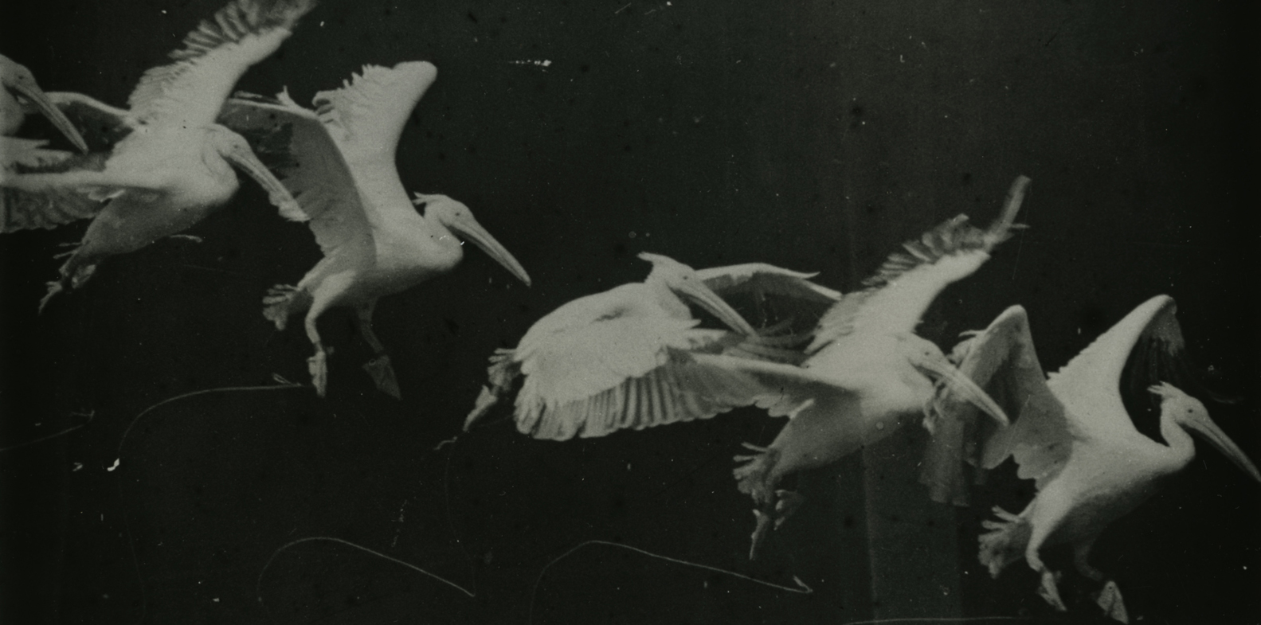
Erweiterung der Wahrnehmung: Sichtbarmachug und Sichtbarkeit
Étienne-Jules Marey (1830-1904)

Slide 12
Neue Medien
- Medienästhetik:
Aura-Verlust: keine materielle Substanz oder physische Präsenz, „ihre Existenz erschöpft sich in der Reproduktion“

Slide 13
Auraverlust in der Musik?
Theodor Adorno: Über den Fetischcharakter in der Musik und die Regression des Hörens(1938): Musik als Ware in der Konsumgesellschaft
Benjamin spricht von der Zerstreuung, Adorno von der Dekonzentration – auch hier die Gegenüberstellung der hohen Kunst und der Kulturindustrie am Beispiel der Unterhaltungsmusik

Slide 14
Veränderung des Publikums, Demokratisierung der Kunst – John Dewey
John Dewey (1859-1952): Art as Experience (1934)
Kunst antiidealistisch, antimetaphysisch und atielitär wahrgenommen
Kritisiert ruropäische Vorstellung von der „hohen“ und also dem Durchschnittsmenschen unbegreiflichen Kunst
Orientiert sich auf die ästhetische Praxis im Alltag, also an die Ereignisse, die das Interesse bei „einem aufmerksamen Auge und Ohr“erwecken – Maschinen, Feuerwehrwagen, Blumen im Garten…
Ästhetische Erfahrung besteht „in der Erhöhung des Lebensgefühls“ (ähnlich wie Nietzsche, bei dem aber Tendenz zur Elite, bei Dewey umgekehrt „democratization“ der Erfahrung und Grundlage des Gemeinschaftserlebnisses

Slide 15
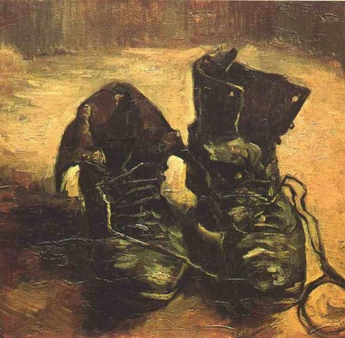
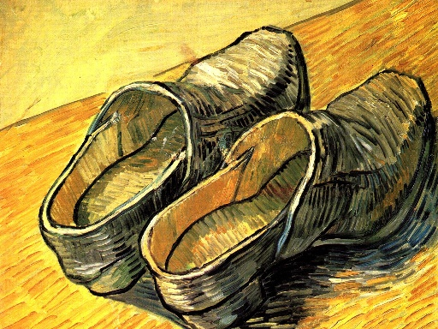
Kunst des Alltags
Verändeung der Medien und des Publikums verändert auch die Themen und Motive, die die Kunst interessieren→ Ästhetisieung der Allstagsgegenstände und des Alltagslebens
Abkehr von dert Vorstellung der Kunst als etwas Elitäres, Hohes
In der Kunst erhalten die Alltagsgegenstände einen neuen Status: Dewey, Benjamin, Lukács etc.

Slide 16
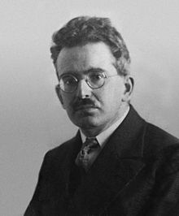
Walter Benjamin (1890-1940)
Werke:
Autobiographie Berliner Kindheit um 1900 (1932-4)
Zur Kritik der Gewalt (1921)
Das Passagen-Werk (1928-1940)
Die Aufgabe des Übersetzers (1921)
Sympathie zum Kommunismus (1926/7 in Moskau)
Zu seinen Lebzeiten kaum bekannt – nur im Kreis der linken Intelektuellen – etwa: Adorno, Brecht, E. Bloch oder Gershom Scholem
Entdeckt nach der Herausgabe seiner Schriften durch Adorno in 1955 und in den 60ern bei der Studentenbewegung erst recht populär

Slide 17
Lektüre für das nächste Seminar: Benjamin
Was bezeichnet Benjamin mit dem Begriff der Aura der Kunst?
Was heißt die „Reproduzierbarkeit“ der Kunst?
Wie verändert sich die Wahrnehmung des Originalsin den neuen Medien?
Kann man bei solchen Medien wie Photographie, Film, aber auch Rundfunk noch vom „Original“ sprechen?
Wie verändert sich ihrer Meinung nach die Stellung der Kunst?
Kann man von der hohen und der nierigen Kunst sprechen?

Slide 18
Benjamins Abschiedsbrief aus Port-Bou vom 25.9.1940
Zu der kleinen Gruppe, mit der Walter Benjamin die Flucht über die Pyrenäen antrat, gehörte auch Henny Gurland. Ihr übergab Walter Benjamin einen Abschiedsbrief mit der Bitte, seinem Freund Theodor W. Adorno die Umstände seiner Handlungsweise zu erklären. Die Geschehnisse verlangten es jedoch, dass Frau Gurland den Brief, nachdem sie ihn gelesen hatte, vernichten musste. Später rekonstruierte sie ihn aus dem Gedächtnis heraus; danach lautete er wie folgt:
«Dans une situation issue, je n`ai d`autre choix d`en finir. C`est dans un petit village dans les Pyrénées , ou personne ne me connaît ma vie va s`achever. Je vous prie de transmettre mes pensées à mon ami Adorno et de lui expliquer la situation. Je me suis vu placé. Il ne me reste pas assez de temps pour écrire toutes ces lettres que j`eusse voulu écrire.»
(„In dieser ausweglosen Situation habe ich keine andere Möglichkeit, als sie zu beenden. Mein Leben wird ein Ende finden in einem kleinen Dorf in den Pyrenäen, wo mich niemand kennt. ich bitte Sie, meine Gedanken meinem Freund Adorno zu übermitteln und ihm die Situation zu erklären, in der ich mich gesehen habe. Es bleibt mir nicht genügend Zeit, all die Briefe zu schreiben, die ich gerne geschrieben hätte.“)

Slide 19
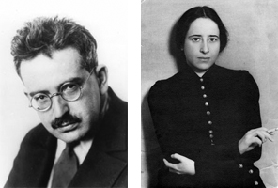
An den Tod von Walter Benjamin
Hannah Arendt: W. B. Einmal dämmert Abend wieder, Nacht fällt nieder von den Sternen, Liegen wir gestreckte Glieder In den Nähen, in den Fernen.
Aus den Dunkelheiten tönen Sanfte kleine Melodien. Lauschen wir uns zu entwöhnen, Lockern endlich wir die Reihen.
Ferne Stimmen, naher Kummer - Jene Stimmen jener Toten, Die wir vorgeschickt als Boten Uns zu leiten in den Schlummer.

Slide 20
An den Tod von Walter Benjamin
Zum Freitod des Flüchtlings W. B.
Ich höre, daß du die Hand gegen dich erhoben hast Dem Schlächter zuvorkommend. Acht Jahre verbannt, den Aufstieg des Feindes beobachtend Zuletzt an eine unüberschreitbare Grenze getrieben Hast du, heißt es, eine überschreitbare überschritten.
Reiche stürzen. Die Bandenführer Schreiten daher wie Staatsmänner. Die Völker Sieht man nicht mehr unter den Rüstungen.
So liegt die Zukunft in Finsternis, und die guten Kräfte Sind schwach. All das sahst du Als du den quälbaren Leib zerstörtest.
Bertold Brecht
https://www.youtube.com/watch?v=mw2thHKC-jg

Slide 21
Lektüre für das nächste Seminar
1. Brecht – Radiotexte: Welche Rolle soll nach Brecht der Rundfunk erfüllen? Wer soll sein Publikum sein?
2. Döblin – Berliner Programm: Was soll die Literatur aus dem Film lernen?
3. Kaiser – Lebenslauf am Mikrophon: Wie verändert das Medium des Rundfunks die literarischen Texte – am Beispiel von der Autobiographie?

Slide 22
Theoretische Bearbeitung der Ästhetik des Großstadtgefühls
A. Döblin 1913 Berliner Programm
- „Kinostil“– das bewegte Stadtmodell
Das Prinzip der Montage

